Slide 1
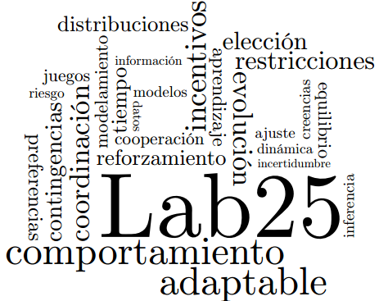
Bayes: Inferencia Probabilística

Slide 2
Inferencia Probabilística
Determinar qué tan probable es que ocurra un evento X
Lidiar contra la incertidumbre
Resolver el problema de la Asignación de Crédito

Slide 3
Inferencia Probabilística
Determinar qué tan probable es que ocurra un evento X
Lidiar contra la incertidumbre
Resolver el problema de la Asignación de Crédito

Slide 4
Inferencia Probabilística
Determinar qué tan probable es que ocurra un evento X
Lidiar contra la incertidumbre
Resolver el problema de la Asignación de Crédito

Slide 5
Probabilidad
Un número del 0 al 1 que representa la certidumbre que se tiene respecto de la ocurrencia de un evento.
‘La probabilidad de que mañana salga el Sol’
‘La probabilidad de que ’
‘La probabilidad de que me salga águila en un volado’
‘La probabilidad de que me salga un 2 en un dado’
Notes:
http://students.brown.edu/seeing-theory/compound-probability/index.html#first

Slide 6

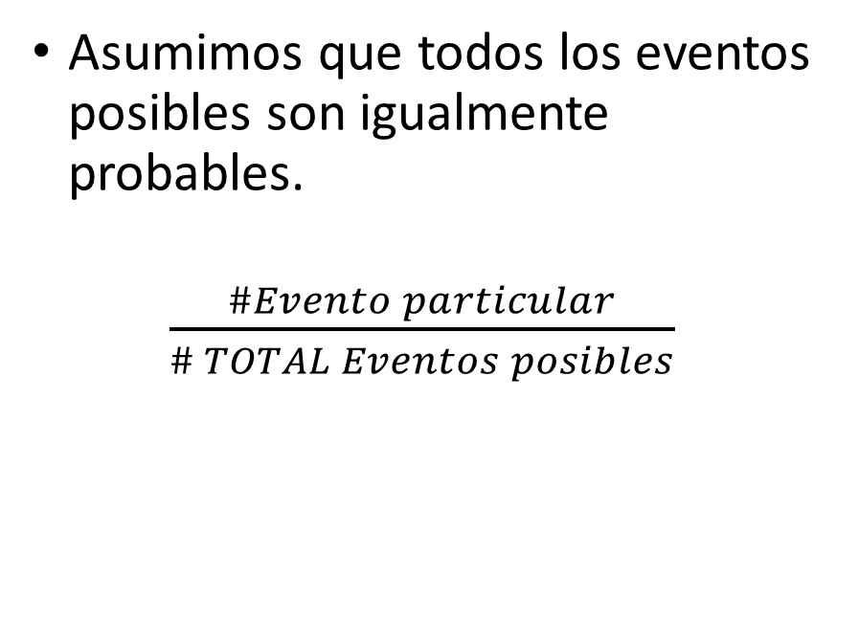
Estimando probabilidades
Previo a cualquier observación
Después de observar varios eventos
Asumimos que todos los eventos posibles son igualmente probables.
$\frac{\#Evento particular}{\# TOTAL Eventos posibles}$
$$\frac{\#Veces que apareció el evento}{\# Total de observaciones}$$

Slide 7


La probabilidad como una tasa
$$\frac{\#Días que sale el Sol}{\# Días observados}$$
Notes:
http://students.brown.edu/seeing-theory/basic-probability/index.html#first

Slide 8



La probabilidad como una tasa
$$\frac{\#Águilas}{\# Volados aventados}$$
$$\frac{\#Veces que obtuve un 2}{\# Veces que tiré el dado}$$

Slide 9


¿Qué tan probable es...?
Sacar un As
$\frac{4}{52}$ = .076
Entrar a la UNAM
8% = $\frac{8}{100}$
Encontrar a Jhonny Depp en Iztapalapa
0.00001

Slide 10
¿Qué tan probable es…
… que un individuo X sea zurdo?

Slide 11


¿Qué tan probable es…?

Slide 12


Probabilidad Condicional
La probabilidad de un evento A, a la luz de ciertos datos B
P(A|B)
p(El chico sea zurdo | Escribe con mano derecha)
p(El chico sea zurdo | Celular en mano izquierda)

Slide 13
Probabilidad Condicional
Eventos independientes
Eventos no independientes
P(A|B) = p(A)
p(A|B) > p(A)
P(C|B) < p(C)

Slide 14
¿Qué implica decir ‘Bayesiano’?
Hay una actualización constante de la información que me permite reducir mi incertidumbre respecto a la probabilidad de ocurrencia de un evento X.

Slide 15
Inferencia Probabilística
Determinar qué tan probable es que ocurra un evento X
Lidiar contra la incertidumbre
Resolver el problema de la Asignación de Crédito

Slide 16
Inferencia Probabilística
Determinar qué tan probable es que ocurra un evento X
Lidiar contra la incertidumbre
Resolver el problema de la Asignación de Crédito

Slide 18
Inferencia Probabilística
Determinar qué tan probable es que ocurra un evento X
Lidiar contra la incertidumbre
Resolver el problema de la Asignación de Crédito

Slide 19
Inferencia Probabilística
Determinar qué tan probable es que ocurra un evento X
Lidiar contra la incertidumbre
Resolver el problema de la Asignación de Crédito

Slide 20
Asignación de crédito

Slide 21
Tres grandes áreas de aplicación dentro de la Psicología.
Data analysis
Estimación paramétrica y prueba de hipñotesis
Como alternativa a al estadística clásica.
Cognitive Models
Modelos estadísticos que intentan dar cuenta de los procesos cognoscitivos de interés.
Formalización de procesos y paraámetros.
Evaluación de modelos
Bayesian models of the mind

